Slide 1

사회적 불안과 삶의 질
한국 청년층(20~39세)을 대상으로 사회적 불안이 삶의 질에 미치는 영향과 아노미의 매개효과를 실증 분석한 연구입니다.
JIN KWON · JIN YOUNG MOON
515명 대상 온라인 설문 · 2024

Slide 2

왜 이 연구가 필요한가?
청년 자살률 증가
주요 원인
2023년 자살 사망자 13,978명(전년 대비 +8.3%). 20대 자살률 인구 10만 명당 22.2명, 30대 26.4명. 20대 자살 시도율 1.3%로 타 연령대 대비 현저히 높음.
정신적·정신과적 문제 54.4%, 경제적 어려움 18.9%. 취업난, 주거비용, 결혼·출산 부담이 청년의 희망을 앗아가고 있음.
구조적 문제
청년들은 개인의 노력만으로 극복하기 힘든 구조적 한계에 직면하며, 사회에 대한 신뢰를 잃어가고 있음. 이는 개인적 불안을 넘어 사회적 차원의 문제로 확대.

Slide 3

아노미(Anomie)란 무엇인가?
뒤르켐의 정의
급격한 사회변동 과정에서 기존 규범이 붕괴되고 새로운 규범이 아직 확립되지 않은 상태에서 발생하는 사회적 병리현상.
한국 청년과 아노미
고학력·정규직·결혼으로 이어지는 전통적 성공 방정식이 무너지는 한편, 이를 대체할 새로운 가치체계가 정립되지 않은 규범적 진공 상태. 디지털 전환, 저성장 시대가 세대 간 단절을 심화시킴.

Slide 4
이론적 발전: 아노미 이론의 흐름
Durkheim (1922)
Srole (1956)
급격한 사회변동 → 규범·가치 혼란. 경제적 위기 또는 급격한 번영 모두 아노미 유발 가능.
아노미를 사회적 통합 결핍으로 조작화. 고용불안·주거불안·관계 단절이 개인적 아노미 심화.
1
2
3
4
Merton (2017)
Agnew (1992)
문화적 목표와 제도적 수단 간 괴리. 한국의 'N포 세대' 현상 — 주거·결혼 목표와 실질 달성 가능성 간 간극.
일반긴장이론: 목표 달성 실패, 긍정 자극 상실, 부정 자극 지속 노출 — 세 가지 긴장이 아노미로 이어짐.

Slide 5
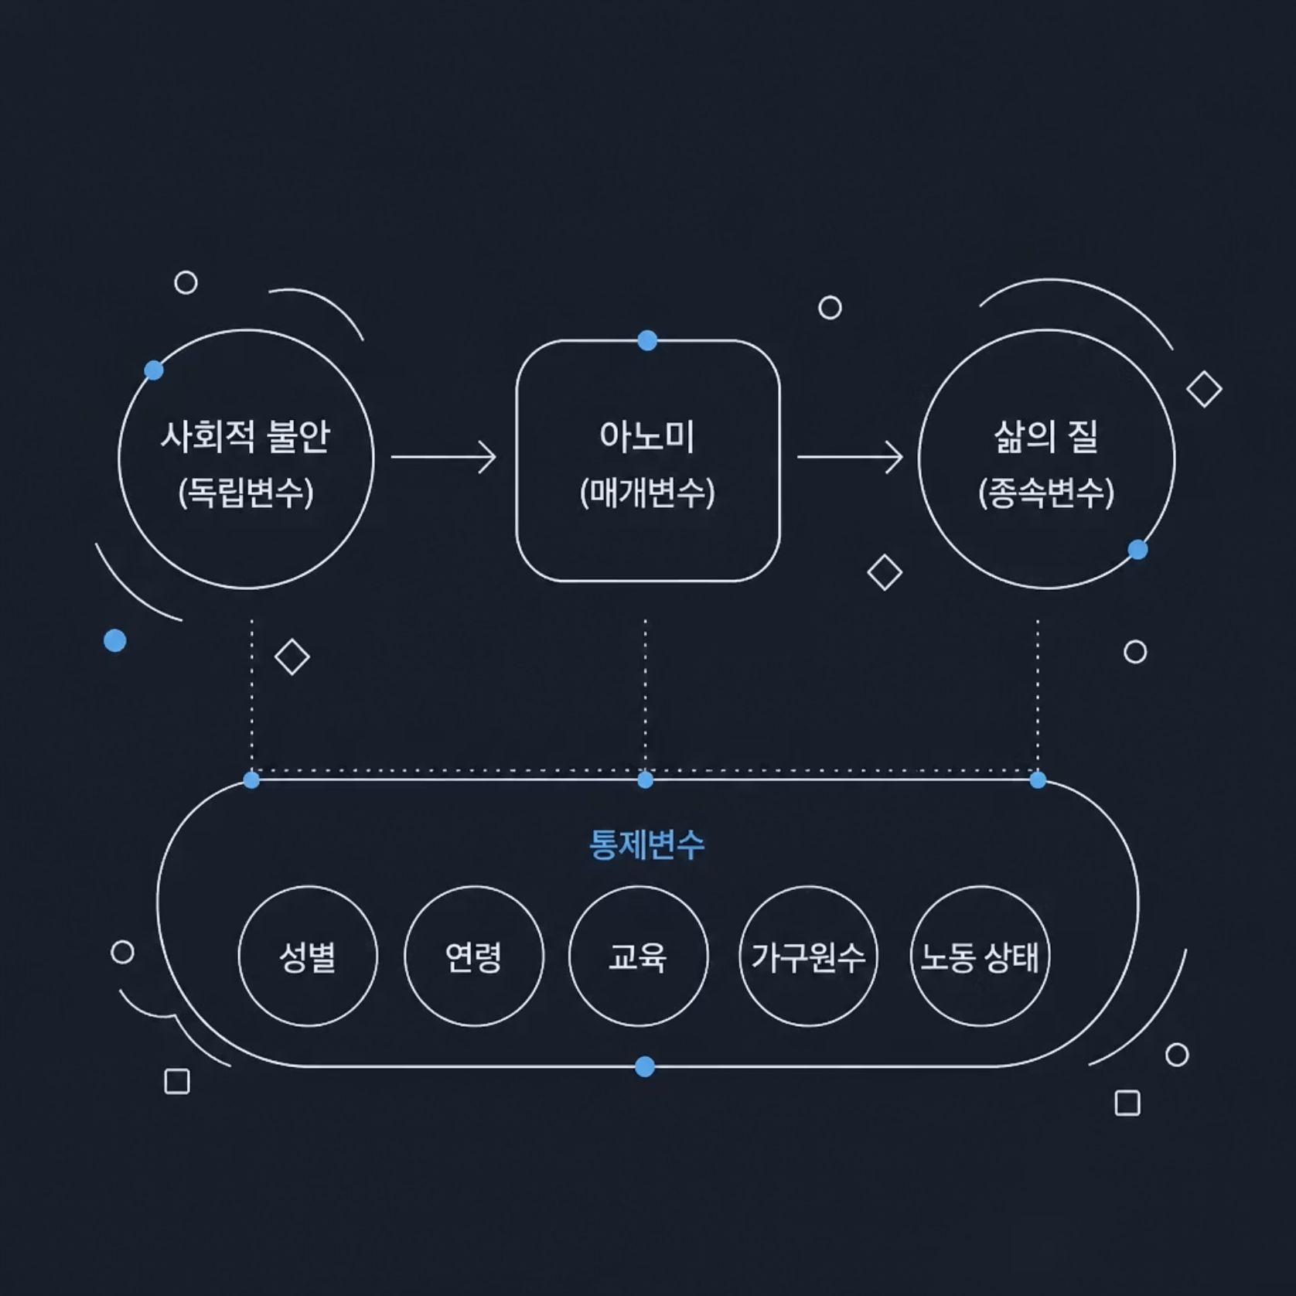
연구 설계 및 분석 방법
분석 데이터
전국 20~39세 청년 515명 대상 온라인 설문 (2024.10.7~14). 성별 균형(남 50.1%, 여 49.9%), 30대 63.3%, 대졸 이상 53.8%, 상용직 57.1%.
측정 변수
독립변수: 사회적 불안 (24문항, 5점 척도, 신뢰도 .915)
매개변수: 아노미 (8문항, 4점 척도, 신뢰도 .784)
종속변수: 삶의 질 (5문항, 7점 척도, 신뢰도 .840)
통제변수: 성별, 연령, 학력, 가구원수, 경제활동 상태

Slide 6
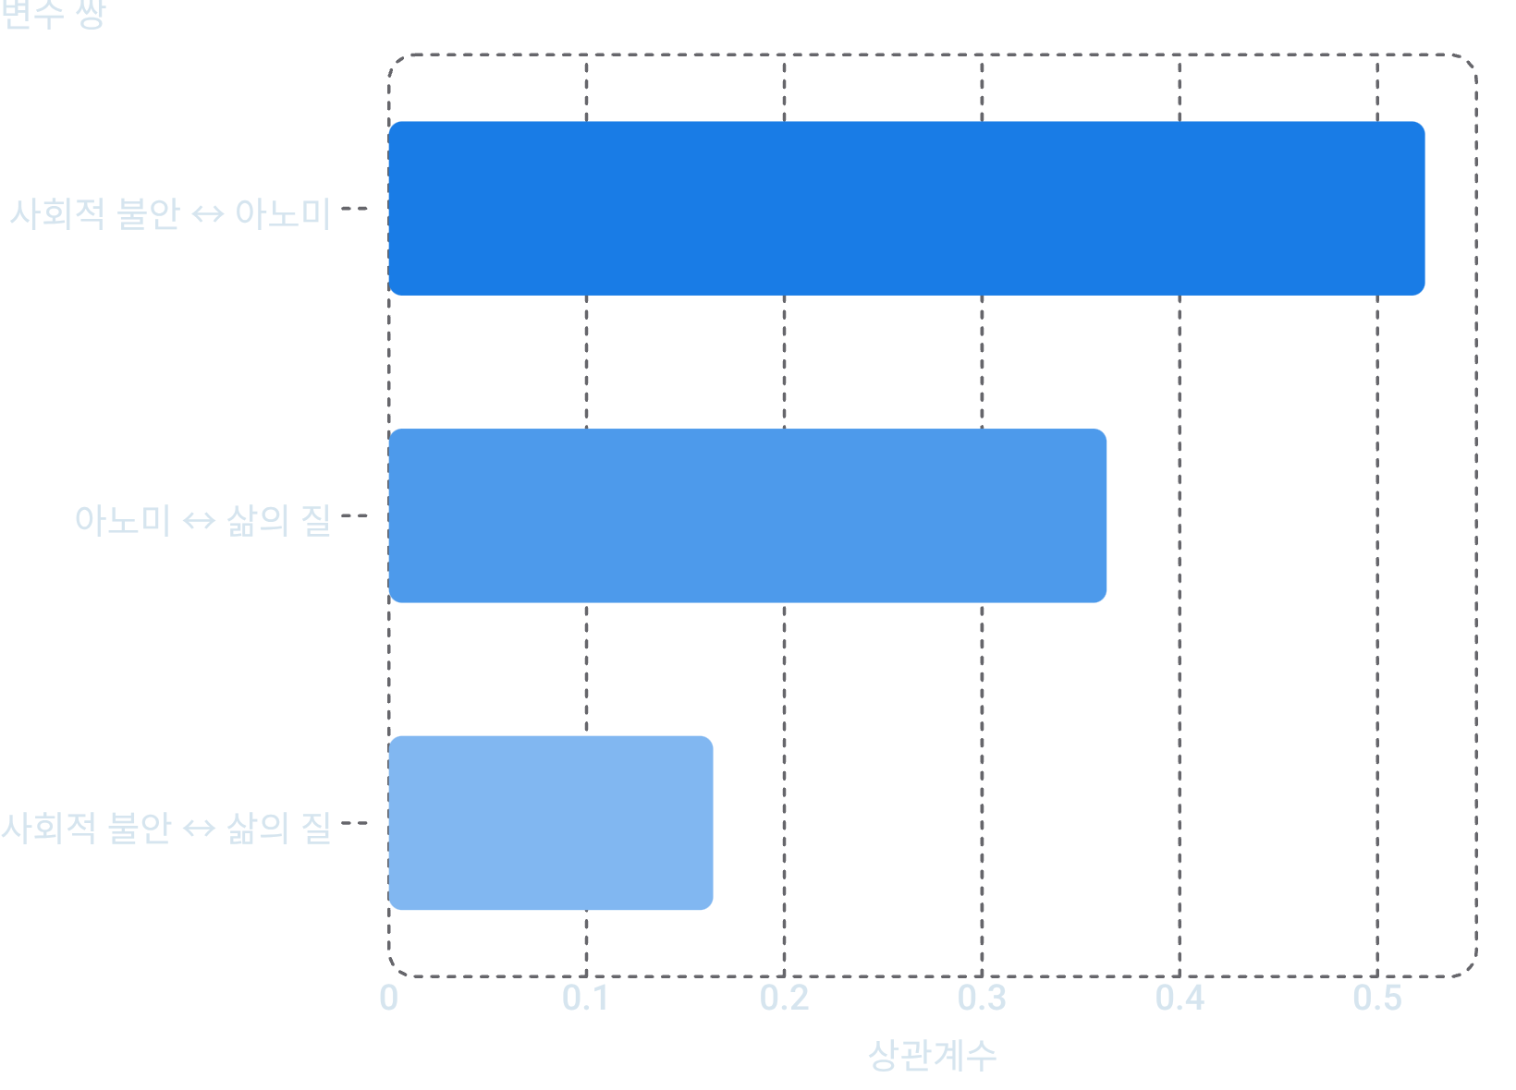
실증 결과: 상관관계 분석
주요 발견
모든 상관관계는 p < .001 수준에서 통계적으로 유의미함.
사회적 불안 ↑ → 아노미 ↑ (정적 상관 .524)
아노미 ↑ → 삶의 질 ↓ (부적 상관 -.363)
사회적 불안 ↑ → 삶의 질 ↓ (부적 상관 -.164)
특히 아노미와 삶의 질 간 상관(.363)이 사회적 불안과 삶의 질 간 상관(.164)보다 두 배 이상 강함. 이는 아노미의 매개 역할을 시사.

Slide 7


핵심 결론 및 시사점
🔑 아노미의 완전 매개효과
사회적 불안 → 삶의 질의 직접 효과는 유의하지 않음. 그러나 아노미를 통한 간접 효과는 통계적으로 유의미. 아노미가 핵심 메커니즘.
📊 인구사회학적 요인
학력과 고용 상태가 아노미 수준에 유의미한 영향을 미침. 교육과 취업이 청년의 아노미 해소에 구조적으로 중요.
💡 정책적 함의
청년 삶의 질 향상을 위해서는 사회적 불안 완화와 더불어 아노미적 조건에 대한 체계적 개입이 필수적. 통합적 지원 체계 구축 필요.

